Slide 1
Conceptos básicos de medición y estadística para la confiabilidad y la validez
Juan Carlos Castillo, PhD.
Diplomado
Nuevas Tendencias en Selección de Personal
Jueves 05 de Junio 2014

Slide 2
Temas
Estadística descriptiva e inferencial
Niveles de medición
Datos categóricos / datos continuos
Organizar información: frecuencias, porcentajes y percentiles
Medidas de tendencia central y variabilidad
→Antecedentes necesarios para el estudio de la confiabilidad y de la validez

Slide 3
Resultados de test usualmente expresados en números
¿Cómo organizar y dar sentido a la información numérica que nos da un test?
  Descripción
  Inferencias
Objetivo: organizar e interpretar los datos de forma que nos digan algo más allá de los números

Slide 4
Contenidos
Variables y medición
Estadística descriptiva
Estadística inferencial

Slide 5
Variables y medición
Básicamente
  Variable: cualquier cosa o propiedad que varía
  Constante: no presenta variación
Pueden ser visibles / no visibles, latentes
Variables discretas
  Rango finito de valores
    Dicotómicas
    Politómicas
Variables continuas:
  Rango infinitos de valores
Notes:
Rango infinito no se refiere a que la escala sea necesariamente infinita, sino que las posibilidades de clasificación al interior de la escala son infinitas (ej: posibilidades de clasificación entre 0 y 1 grado de temperatura)

Slide 6
Medición: la acción de asignar números o símbolos a características de acuerdo a ciertas reglas (Stevens, 1946)
Reglas: guías para representar la magnitud o características del objeto medido
Medición en psicología (psicometría): asignación de números a características psicológicas
Escalas (Stevens, 1946): la asignación de reglas de medición se manifiesta en distintos niveles o escalas
  NOIR: nominal, ordinal, intervalar, razón

Slide 7
Escalas nominales
  Del latin nomen (nombre)
  Los números son empleados como “etiquetas” para identificar características
  Fines analíticos: la asignación de números en lugar de los nombres facilita luego operaciones de análisis cuantitativo
  Propiedad de los números: identidad
    Todos los miembros de una misma categoría deben ser asignados al mismo número
    Distintas categorías no pueden utilizar el mismo número
Notes:
Ejemplo:
RUT
Sexo
Raza

Slide 8
Escalas ordinales
  Los elementos de distintas categorías pueden ser ordenados en una serie de menos a más (o viceversa)
  Dice información sobre la posición, no sobre la distancia entre los individuos
  Resultados reportados usualmente como rangos de percentil, y asociaciones con otras escalas con el coeficiente de correlación de Spearman
  Característicos de la medición psicológica, principalmente social y de personalidad
Notes:
Ordinal: por ejemplo, cargos en una empresa

Slide 9
Escalas intervalares
  Escalas de unidades iguales (equal-unit scales)
  Las diferencias entre dos números consecutivos reflejan la diferencia empírica o demostrable entre los objetos representados
  No existe un cero absoluto
Notes:
Ej.: horas del día

Slide 10
Escalas de razón
  Propiedad sumativa
  Punto cero absoluto
  Resultados pueden ser expresados como una proporción
  Características de las ciencias naturales
  En psicología se utilizan principalmente al contar frecuencias de eventos o intervalos de tiempo

Slide 11
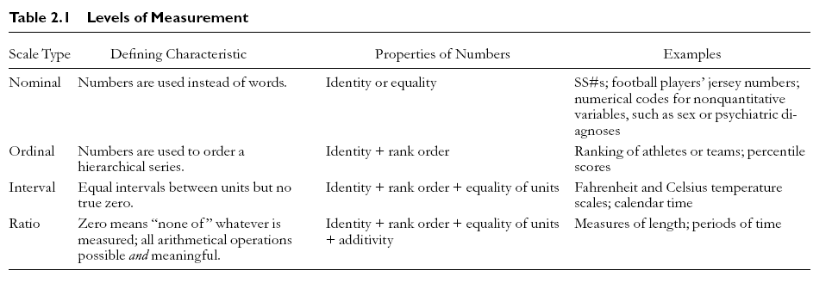
Resumen

Slide 12
Tipos de datos en relación a escalas de medición:
Datos categóricos: pueden ser medidos sólo mediante escalas nominales, u ordinales en caso de orden de rango
Datos continuos:
  Medidos en escalas intervalares o de razón
  Pueden ser transformados a datos categóricos
Notes:
Conversión de continuo a categórico: estatura (cm) a categorías bajo – mediano – alto

Slide 13
Consideraciones:
  Percentiles y escalas ordinales: la diferencia entre percentiles es mayor en los extremos que en el medio de la escala. O sea, la diferencia entre un percentil 90 y 95 es distinta a la entre un percentil 40 y 45.
  Problema de la razón de inteligencia (Stanford-Binet): razón entre edad mental (ordinal) y edad cronológica (intervalar). No funciona en adolescentes y adultos dado su desarrollo mental menos uniforme que en la niñez.

Slide 14
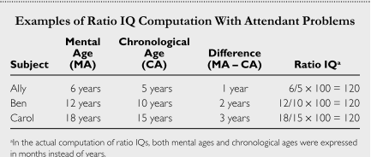
Ej: problemas de medición al combinar escalas con distinto nivel de medición en una proporción

Slide 15
Consideraciones (2)
  En psicología, la mayoría de las mediciones es de naturaleza ordinal, lo que impone limitaciones y atención especial al momento de análisis y reporte de resultados

Slide 16
Test y estadística
Estadística: área de las matemáticas dedicada a la organización, representación, resumen y análisis de datos numéricos
Áreas:
  Estadística descriptiva
  Estadística inferencial

Slide 17
Estadística descriptiva
Resume los datos de manera que sean interpretables
Principales elementos.
  Tablas de frecuencias
  Gráficos
  Medidas de tendencia central
  Medidas de variabilidad
Software
  Estadístico especializado (ej. R, Stata, SAS)
  General (Ej. Planilla de cálculo)

Slide 18
Tablas de frecuencias
  Organización de datos brutos (raw data)

Slide 19
Frecuencia de rangos

Slide 20
Gráficos: frecuencia absoluta

Slide 21
Gráficos: porcentaje

Slide 22
Percentiles
  Porcentajes correspondientes a puntajes de la escala
  Usualmente expresados en terminos de deciles (10%s), cuartiles (25%s) o quintiles (20%s)
    Ejs:
    primer decil → puntaje correspondiente al primer 10% o percentil 10
    Tercer quintil → incluye entre el 40% y 60%
    Primer cuartil → incluye hasta el 25%

Slide 23
Percentiles: 2 direcciones de cálculo
  A qué percentil corresponde un puntaje?
    Cómo se ubica un puntaje en un conjunto en términos porcentuales
    Qué porcentaje de los sujetos se encuentra bajo ese puntaje
  A qué puntaje corresponde un percentil específico?
    Ej: qué puntaje de una prueba me permite establecer un corte entre el 50% de logro del grupo?

Slide 24
Percentil de determinado puntaje (rango percentil)
  Metodo 1: posición relativa=
    Valores menores /(valores menores+valores mayores)
Ej. Puntaje 70:
· Numero sujetos bajo 70= 6
· Número sujeros sobre 70= 3
→ 6/(6+3)= 0.67
(este procedimiento es el utilizado por programas como Excel – rango.percentil)

Slide 25
Percentil de puntaje
  Método 2: interpolación numérica
    Ordenar datos
    Percentil de n= (100/N) *(n-(1/2))
Ej. Ranking 3 (puntaje 30):
= (100 /10)*(3-0.5) =25

Slide 26
Puntaje de percentil:
  P=((P/100*(N-1))+1)*10
  Ej: percentil 20=
    = ((20/100)*(10-1))+1*10
    = 2,8*10
    =28

Slide 27
Cuartiles: puntaje para percentiles 25, 50, 75, 100

Slide 28
Medidas de tendencia central
  Moda: valor que ocurre más frecuentemente
  Mediana: valor medio de la distribución ordenada. Si N es par, entonces es el promedio de los valores medios
  Media o promedio aritmético: suma de los valores dividido por el total de casos
    Desventaja: influencia de valores extremos

Slide 29
Medidas de variabilidad: dispersión de los datos
  Rango: distancia entre los puntos extremos de la distribución
  Rango intercuartil / semi intercuartil
    Intercuartil: rango de acumulación del 50% de los datos
      Ej: 77,5-55=22,5
    Semi- intercuartil: la mitad
      22,5/2=11,25

Slide 30
Medidas de variabilidad: varianza
  Suma de las diferencias al cuadrado de cada valor (X) y el promedio de la distribución divididos por el total
    O sea, el promedio de la suma de los cuadrados (SS, sume of squares)
  Considerando N-1 para la varianza de la muestra
  Ej:
SS

Slide 31
Medidas de variabilidad: desviación estándar
  Raíz cuadrada de la varianza
  Interpretada como la variabilidad promedio de los puntajes desde un punto de referencia común: el promedio de los datos
  Expresada en las mismas unidades que los puntajes

Slide 32
Medidas de variabilidad: desviación estándar
  Del ejemplo anterior:

Slide 33
Relevancia de la variabilidad
  Da cuenta de diferencias individuales
  A mayor variabilidad entre individuos, mayor nuestra capacidad de hacer distinciones

Slide 34
¿Qué aprendimos?
Estadística descriptiva e inferencial
Niveles de medición
Datos categóricos / datos continuos
Organizar información: frecuencias, porcentajes y percentiles
Medidas de tendencia central y variabilidad

